Slide 1
如何赢一个机械键盘
2012.10
颜然/韩富晟
yanran.hfs@taobao.com
@韩富晟

Slide 2
题纲
什么样的比赛
解决问题的步骤
影响程序性能的因素
优化实践

Slide 3
什么样的比赛
排序267751个单词
单词存储在文件中，每行一个单词
运行结果输出到文件中
不限制运行环境
不限制语言
以运行时间短作为获胜标准

Slide 4
解决问题的步骤
从文件读取数据
切分单词
排序
合并单词
输出结果到文件

Slide 5
影响程序性能的因素
影响程序性能的因素：
选择好的算法
利用多核并发处理
让程序与机器架构更友好

Slide 6
排序算法的选择
考虑时间复杂度和能否多线程化
思考：多种算法的组合
数据结构 | 时间复杂度 | 多线程化
Quicksort | O(NlogN) | 是
Merge sort | O(NlogN) | 是
Heapsort | O(NlogN) | 否
Bubble sort | O(N^2) | 否
Bucket sort | O(N + K)* | 否
* K是元素的长度

Slide 7
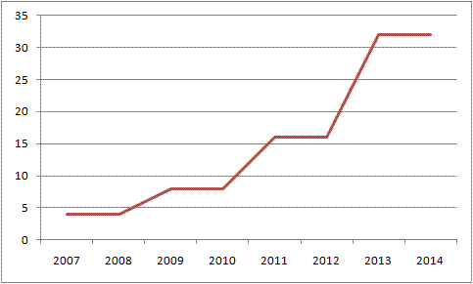
并发
CPU核数越来越多

Slide 8
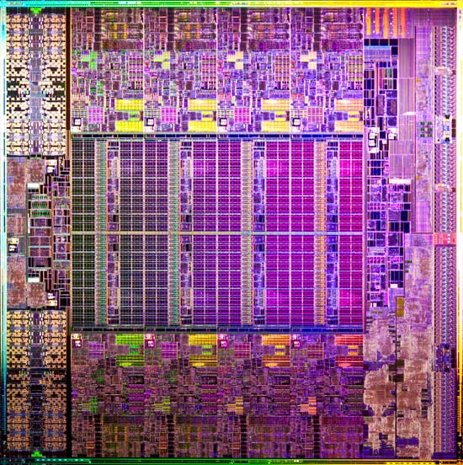
并发
尽可能将所有步骤并行化，充分利用CPU的计算资源
注意阿姆达定律所给的启示
一端单核运行1分钟的程序，有30秒可以被并行优化，另外30秒不能并行优化，那么并行优化的极限，运行时间也不能小于30秒

Slide 9
认识CPU
Cache
CPU与内存之间巨大的速度鸿沟
访问内存有时间上和空间上的局部性
一些数据
Cache Line Size: 64Bytes
L1 Cache Lentency: ~1ns
Memory Lentency: 60~100ns

Slide 10
认识CPU
Pipeline
一条指令分成多个步骤执行
CPU内部指令级别的并行
Branch Predication
不确定的分支，虚函数等损伤性能
一次分支预测误判: 5ns

Slide 11
优化程序性能的步骤
正确地测量程序的性能是最基础，同时也是最容易被忽视的步骤
设计测试场景（排除环境干扰，固化测试场景）
测量优化前程序的性能
优化ing
测量优化后程序的性能

Slide 12
排序程序并行化
从文件读取数据
从文件读取数据
切分单词
切分单词
…
切分单词
切分单词
快速排序
快速排序
…
快速排序
并行化
排序
*
若干次归并排序*
*
合并单词
合并单词
合并单词
…
合并单词
输出结果到文件
输出结果到文件

Slide 13
排序程序耗时分布

Slide 14
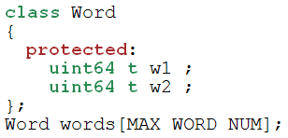
数据结构的优化
267751个单词里最长的16个字符
两个8字节的整形可以存下
极大的提高比较操作的性能：最重要的优化之一

Slide 15
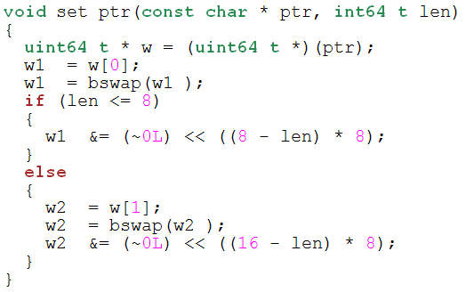
数据结构的优化

Slide 16
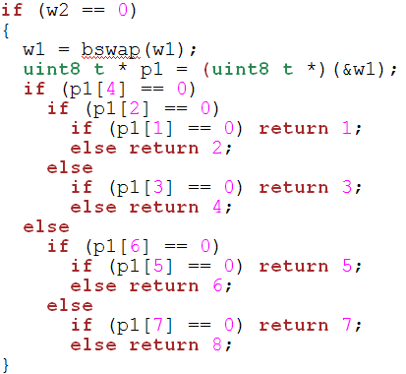
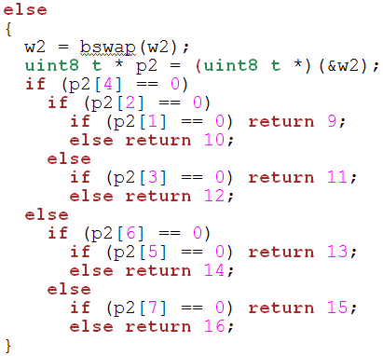
数据结构的优化-计算长度
这个算法的优点和缺点？

Slide 17
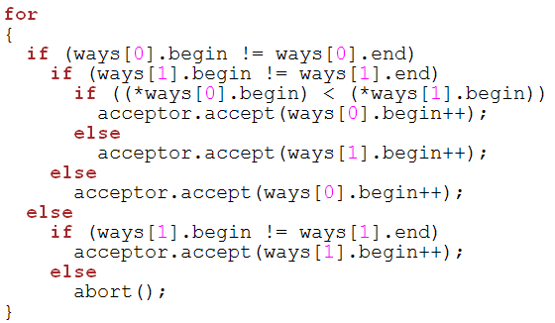
归并排序的优化
不使用通用的算法，针对两路归并做优化，减少比较次数

Slide 18
颜然/韩富晟 yanran.hfs@taobao.com
@韩富晟
谢谢

